Slide 1
第4章单片机的C51语言
4.1 C51的程序结构
4.2 C51的数据结构
4.3 C51与汇编语言的混合编程
4.4 C51仿真开发环境
4.5 C51初步应用编程

Slide 2
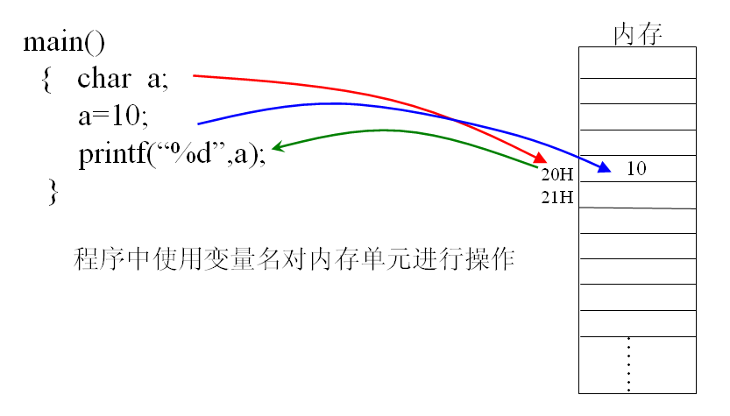
第4章单片机的C51语言
1. C51的变量
在C语言编程中，数值可以发生改变的量称为变量。
例如
变量名与存储单元地址相对应，变量值与存储单元的内容相对应。
在51单片机多存储空间中如何确定变量与地址的关系？

Slide 3
第4章单片机的C51语言
C51变量定义的四要素:
【存储种类】 数据类型 【存储类型】 变量名
（标准C）
（标准C+C51）
（C51特有）
（标准C）
* 括号项——可以缺省（但需有缺省值）

Slide 4
第4章单片机的C51语言
【存储种类】 数据类型 【存储类型】 变量名
存储种类用于说明变量的作用范围：
1、auto（自动型）——变量的作用范围在定义它的函数体或语句块内。执行结束后，变量所占内存即被释放。
2、extern（外部型） ——在一个源文件中被定义为外部型的变量，在其它源文件中需要通过extern说明方可使用。
3、static（静态型） ——利用static可使变量定义所在的函数或语句块执行结束后，其分配的内存单元继续保留。
4、register（寄存器型） ——目前已不推荐使用。
缺省存储种类为auto (自动)型变量

Slide 5
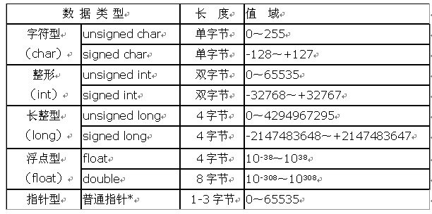
第4章单片机的C51语言
【存储种类】 数据类型 【存储类型】 变量名
数据类型用于表示数据存放格式
标准C语言的数据类型
* 有符号数类型可以忽略signed标识符

Slide 6
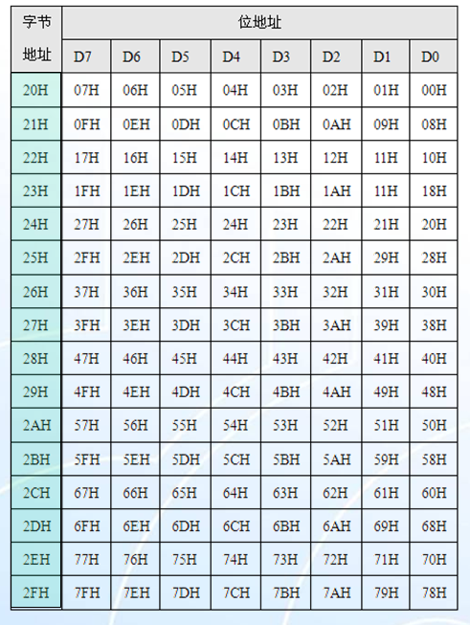
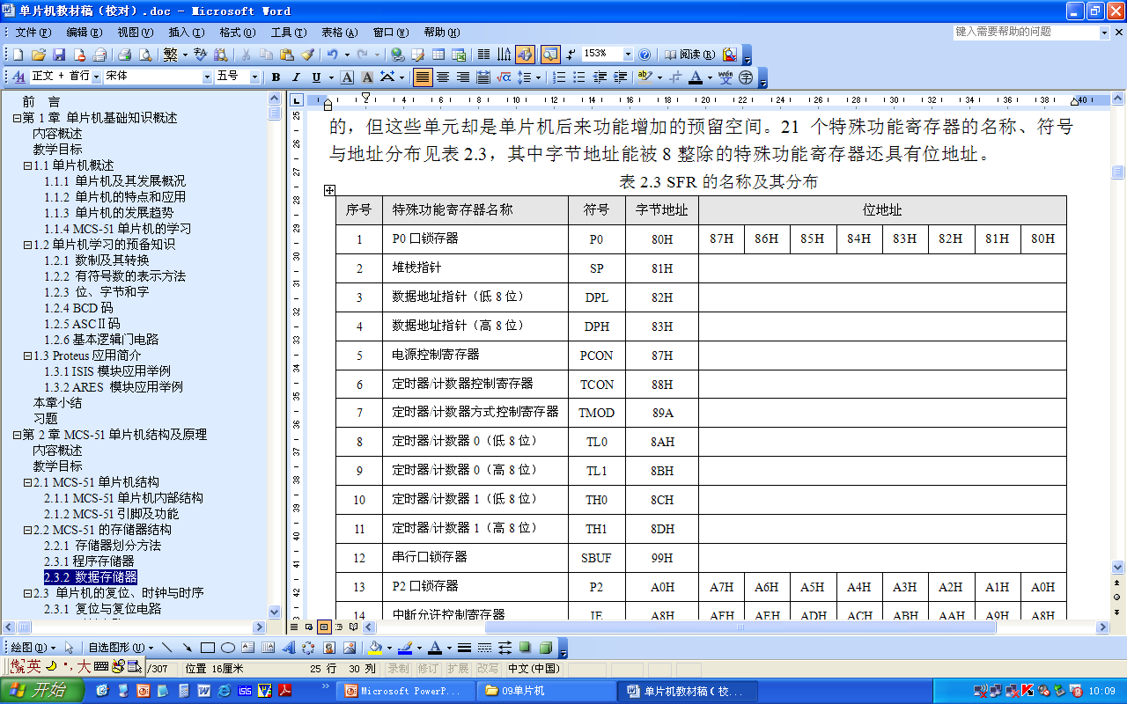
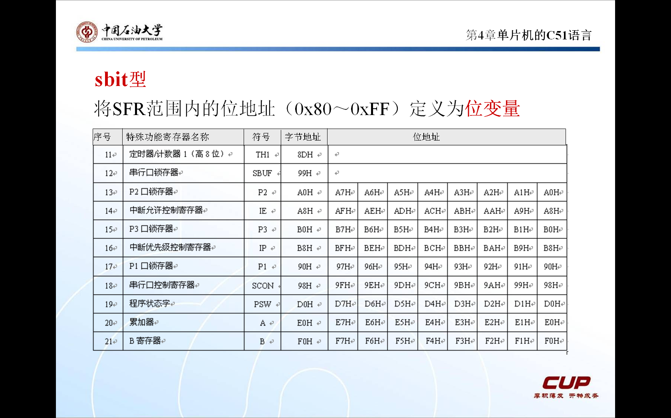
第4章单片机的C51语言
除上述常规格式外，51单片机还有三种新的存储格式：
bit型存储格式
sfr型存储格式
sfr bit型存储格式
C51扩充的3种数据类型：
bit、sfr或sfr16、sbit

Slide 7
第4章单片机的C51语言
bit 型
关键词bit用于定义一个位变量，语法规则：
bit bit_name [= 0或1];
例如：bit door = 0 ;
//定义一个叫door的位变量且初值为0
与标准C的数据类型声明的语法规则是一致的，如： int int_name [ = 常数];

Slide 8
第4章单片机的C51语言
sfr或sfr16型
关键词sfr或sfr16用于定义SFR字节地址变量，语法规则：
sfr sfr_name = 字节地址常数;
sfr16 sfr_name = 字节地址常数;
例如, sfr P0 = 0x80; //定义P0口地址80H
sfr PCON = 0x87; //定义PCON地址87H
sfr16 DPTR=0x82; //定义DPTR的低地址82H
注意：C语言中十六进制整数是数值前加0x或0X前缀

Slide 9
第4章单片机的C51语言
sbit型
关键词sbit用于定义SFR位地址变量
位地址表达形式：绝对位地址、相对位地址
D0^7
D0^6
D0^5
D0^4
D0^3
D0^2
D0^1
D0^0
相对位地址
PSW
CY
AC
F0
RS1
RS0
OV
F1
P
D0H
字节地址
CY
CY
CY
AC
AC
AC
F0
F0
F0
RS1
RS1
RS1
RS0
RS0
RS0
OV
OV
OV
F1
F1
F1
P
P
P
D7H
D6H
D5H
D4H
D3H
D2H
D1H
D0H
绝对位地址

Slide 10
第4章单片机的C51语言
sbit型
可用三种定义形式：
1）将SFR的绝对位地址定义为位变量名
sbit bit_name = 位地址常数;
例如， sbit CY = 0xD7;
2）将SFR的相对位地址定义为位变量名
sbit bit_name = sfr字节地址 ^ 位位置;
例如， sbit CY = 0xD0^7;
3）将SFR的相对位位置定义位变量名
sbit bit_name = sfr_name ^ 位位置;
例如， sbit CY = PSW^7;

Slide 11
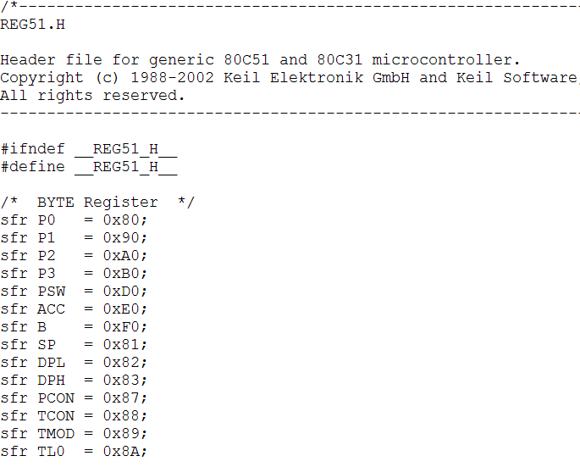
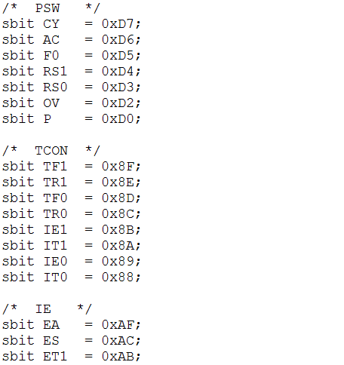
第4章单片机的C51语言
C51编译器在头文件“REG51.H”中定义了全部sfr/sfr16和sbit变量。
用一条预处理命令#include <REG51.H>把这个头文件包含到C51程序中，无需重新定义即可直接使用它们的名称。

Slide 12
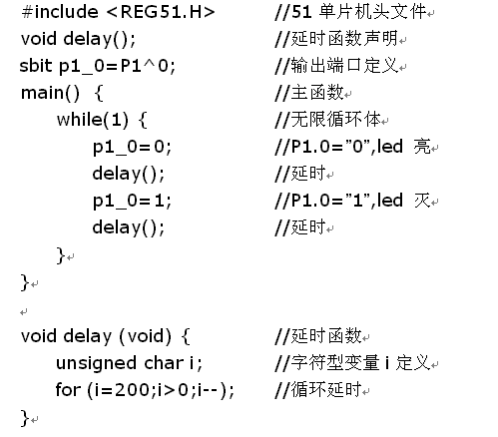
第4章单片机的C51语言
编程举例：

Slide 13
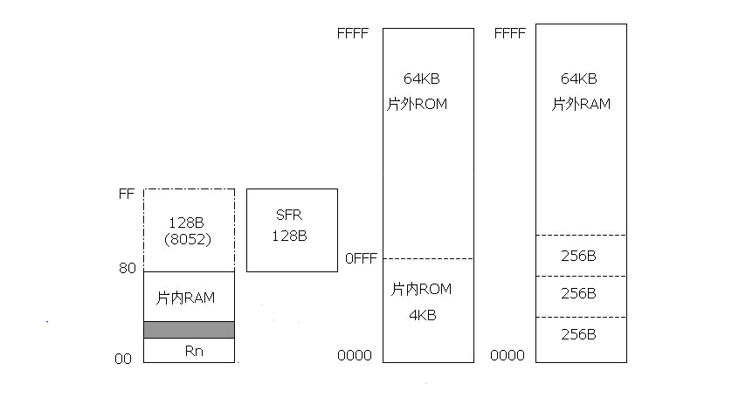
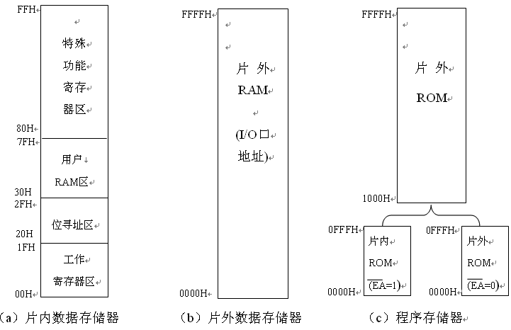
第4章单片机的C51语言
【存储种类】 数据类型 【存储类型】 变量名
存储类型体现了变量的存放区域。51系列单片机共有6个存储类型（分布在3个逻辑存储空间中）。
xdata区
code区
idata区
pdata
区
bdata区
data区

Slide 14
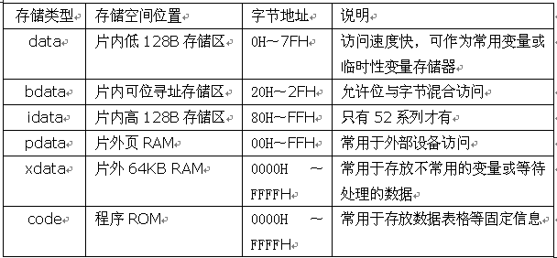
第4章单片机的C51语言
不同存储类型的特点
编译模式
SMALL系统
COMPACT系统
LARGE系统
三种编译模式分别对应于三种缺省存储类型：
约定：若无特殊声明，一般均为“SMALL编译模式”

Slide 15
第4章单片机的C51语言
【存储种类】 数据类型 【存储类型】 变量名
变量名可以由字母、数字和下划线三种字符组成，且第一个字符必须为字母或下划线，变量名长度随编译系统而定。
变量名具有字母大小写的敏感性，如SUM和sum代表不同的变量。
强调：头文件中定义的变量都是大写的，若程序采取小写变量则需要重新定义。

Slide 16
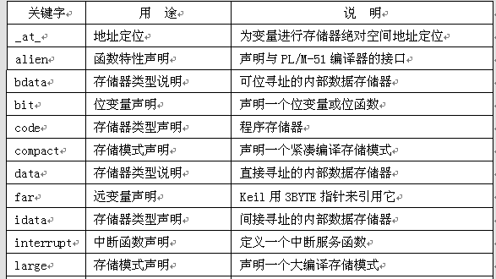
第4章单片机的C51语言
变量名不得使用标准C语言和C51语言的关键字。
C51扩展的若干关键字一览表

Slide 17
第4章单片机的C51语言
数据结构定义举例
unsigned char data system_status = 0;
初值为零
变量名为system_status
位与片内RAM区
无符号字符型
自动型
//定义system_status为无符号字符型自动变量，该变量位于data区中且初值为0。

Slide 18
第4章单片机的C51语言
unsigned char bdata status_byte;
//定义status_byte为无符号字符型自动变量，该变量位于bdata区
unsigned int code unit_id[2]={0x1234, 0x89ab};
//定义unit_id[2]为无符号整型自动变量，该变量位于code区中，是长度为2的数组，且初值为0x1234和0x89ab。
static char m, n;
//定义m和n为2个位于data区中的有符号字符型静态变量。

Slide 19
第4章单片机的C51语言
2. C51的指针
C语言指针的一般定义形式为：
数据类型 *指针变量名 [= &被指向变量名]；
其中，指针变量指向一个由“数据类型”说明的变量。被指向变量和指针变量都位于C编译器默认的内存区中。
例如： int a =’A’;
int *p1= &a;
这表示p1是一个指向int型变量的指针变量，此时p1的值为int型变量a的地址，而a和p1两个变量都位于C编译器默认的内存区中。

Slide 20
第4章单片机的C51语言
对于C51，除了数据类型外，指针定义中还应能说明:
1）指针变量自身位于哪个存储区中？
2）被指向变量位于哪个存储区中？
C51指针的一般定义形式：
数据类型 [存储类型1] * [存储类型2] 变量名 [=&被指向变量名]；
数据类型——被指向变量的类型，如int型或char型
存储类型1——被指向变量所在的存储区，缺省时由地址赋值关系决定
存储类型2——指针变量所在的存储区，缺省时为编译器默认的存储区

Slide 21
第4章单片机的C51语言
例1 若采用SMALL编译模式，试解释下述定义的含义。
char xdata a = ‘A’;
char *ptr = &a;
数据类型 [存储类型1] * [存储类型2] 变量名 [=&被指向变量名]；
解：ptr是一个指向char型变量的指针，它本身位于SMALL编译模式默认的data存储区里，此时它指向位于xdata存储区里的char型变量a的地址。

Slide 22
第4章单片机的C51语言
例2 试解释下述定义的含义
char xdata a = ‘A’;
char *ptr = &a;
char idata b = ‘B’;
ptr = &b;
前两句与例1相同
char xdata a = ‘A’;
char *ptr = &a;
解：以char *ptr形式定义的指针变量，既可指向位于xdata存储区的char型变量a的地址，也可指向位于idata存储区的char型变量b的地址（由赋值操作关系决定）。

Slide 23
第4章单片机的C51语言
例3：试解释以下指针定义的含义
char xdata a = ‘A’;
char xdata *ptr = &a;
【解】ptr是位于data存储区且固定指向xdata存储区的char型变量的指针变量，此时ptr的值为变量a的地址（不能像例2那样再将idata存储区的char型变量b的地址赋予ptr）。

Slide 24
第4章单片机的C51语言
例4：试解释以下指针定义的含义
char xdata a = ‘A’;
char xdata *idata ptr = &a;
【解】ptr是固定指向xdata存储区的char型变量的指针变量， 它自身存放在idata存储区中，此时ptr指向位于xdata存储区中的char型变量a的地址。

